Slide 1
Vysoká škola technická a ekonomická v Českých Budějovicích
Katedra dopravy a logistiky
Implementace principů štíhlé logistiky ve vybrané společnosti
Autor diplomové práce: Bc. Daniel Nový
Vedoucí bakalářské práce: doc. Ing. Ján Ližbetin, PhD
Oponent bakalářské práce: Ing. Pavol Meško, PhD
České Budějovice, červen 2018

Slide 2
Obsah prezentace
Cíl práce
Použité metody
Analýza logistických procesů
Návrhy řešení na zefektivnění chodu linky čerpadla
Závěrečné shrnutí
Doplňující otázky vedoucího a oponenta diplomové práce

Slide 3
Cíl práce
Cílem je analyzovat logistické procesy ve vybrané firmě a na základě výsledků analýzy navrhnout opatření k zefektivnění celkového procesu, a to zejména uplatněním principů štíhlé logistiky

Slide 4
Metodika práce
Studium odborné literatury, odborných článků a jiných publikací
Analýza získaných dat z interních materiálů
Pozorování
  ke zjištění efektivity využití manipulace s materiálem
Měření
  zkoumán spotřebovaný čas na vykonávané úkony
Rozhovor
  Strukturovaný rozhovor s konzultantem ze společnosti

Slide 5
Analýza logistických procesů
Materiálový tok hydrodynamického měniče
  4 synchronní linky – čerpadlo, turbína, stator, víko
Materiálový tok výroby čerpadla
  Úzké místo
  Výrobní takt 61.4 s
  410 ks za směnu

Slide 6
Návrh řešení na zefektivnění chodu linky čerpadla
1. Zvýšení výrobní kapacity linky
  Nákup nových strojů
  Vytvoření dvojic se současnými stroji
  Zvýšení produkce 550 ks čerpadel
    Každý stroj 275 ks za směnu
    Odstranění úzkého místa

Slide 7
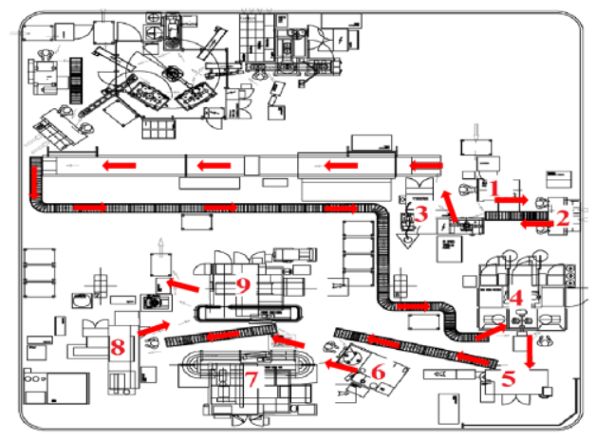
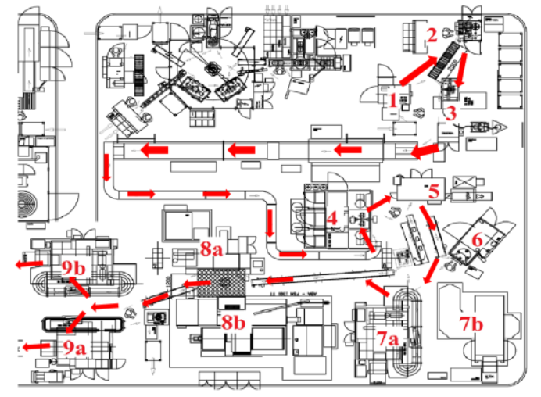
Návrh řešení na zefektivnění chodu linky čerpadla
2. Vytvoření nového layoutu výrobní linky čerpadla
  Optimalizace a návrh nového layoutu výrobní linky

Slide 8
Návrh řešení na zefektivnění chodu linky čerpadla
3. Odstranění problému se supermarkety a vytvoření nového způsobu zásobování linky pomocí metod štíhlosti ve výrobě
  Metoda Kanban
  Metoda Andon
4. Zavedení metody Kaizen

Slide 9
Závěrečné shrnutí
Návrh kompletního souboru opatření na zefektivnění chodu linky čerpadla
Celkové náklady (1 318 657 €) / Týdenní čistý zisk (52 500 €) = 25.12 týdne = 176 dní = přibližně 6 měsíců
  Při započtení zvýšených provozních nákladů je předpokládaná návratnost investicí přibližně jeden rok.
Návrh | Náklady
Zvýšení kapacity linky čerpadla | 1 312 670 €
Zavedení systému Kanban | 5 537 €
Zavedení systému Andon | 450 €
Celkem | 1 318 657 €

Slide 10
Děkuji za pozornost.

Slide 11
Doplňující otázky
Vedoucí bakalářské práce:
Vysvětlete nesrovnalost mezi tabulkou 4 na straně 49, kde uvádíte přijetí nového pracovníka a tabulky 6 na straně 60, kde konstatujete, že počet pracovníků se nezmění.

Slide 12
Doplňující otázky
Oponent bakalářské práce:
Konzultovali ste Vaše návrhy s vedením firmy?
Ktoré z Vašich návrhov plánuje firma uplatniť?
Pri výpočte návratnosti investície (str. 62) uvažujete s týždenným čistým ziskom 52 000 EUR, je to zisk za výrobky vyrobené celkovo už zvýšenou kapacitou linky?

